Slide 1
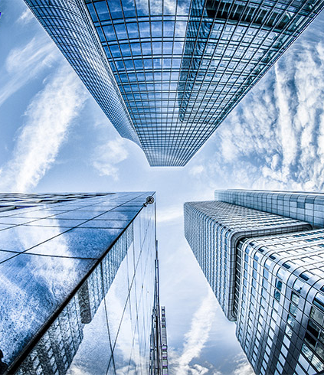







национальный проект «Экология»
Кейс
«Опасные отходы»
Разработка проекта организации сбора и утилизации отходов
1-2 класса опасности
безопасная система управления всей цепочкой от образования отходов до переработки во вторичную продукцию

Slide 2
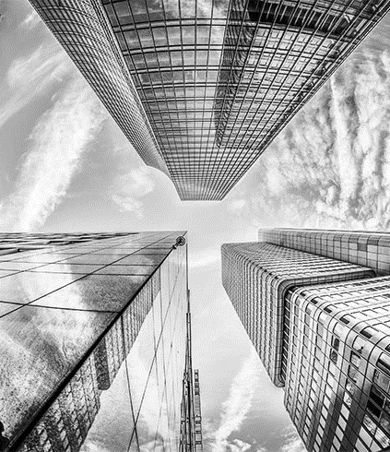

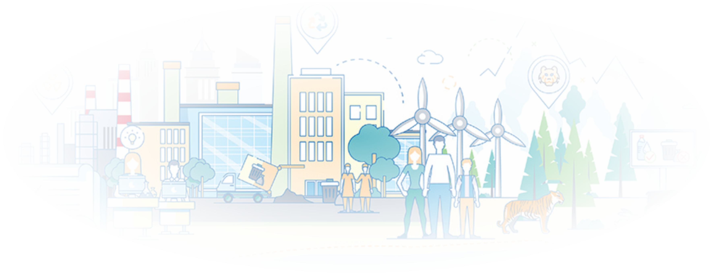
Участникам команы «NoSpamRus» предстоит
решить ряд задач, среди которых:
I этап. Разработать документацию по инвентаризация и дать определение требований к сбору и утилизации отходов 1-2 класса опасности
II этап. Провести анализ и спроектировать модель утилизации отходов
III этап. Разработать схему реализация проекта в соответствии с проработанными решениями на предыдущих этапах
IV этап. На этапе тестирования проверить схемы сбоев при утилизации и проработать решения для их устранения.
V этап. Разработать схему внедрения проекта создания производственно-технических комплексов (ПТК) по обработке, утилизации и обезвреживанию отходов I-II классов опасности
безопасная система управления всей цепочкой от образования отходов до переработки во вторичную продукцию

Slide 3
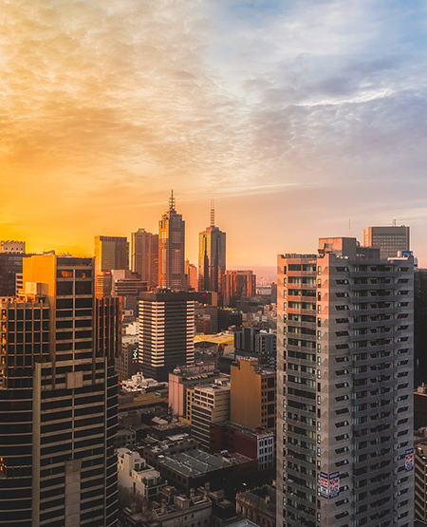
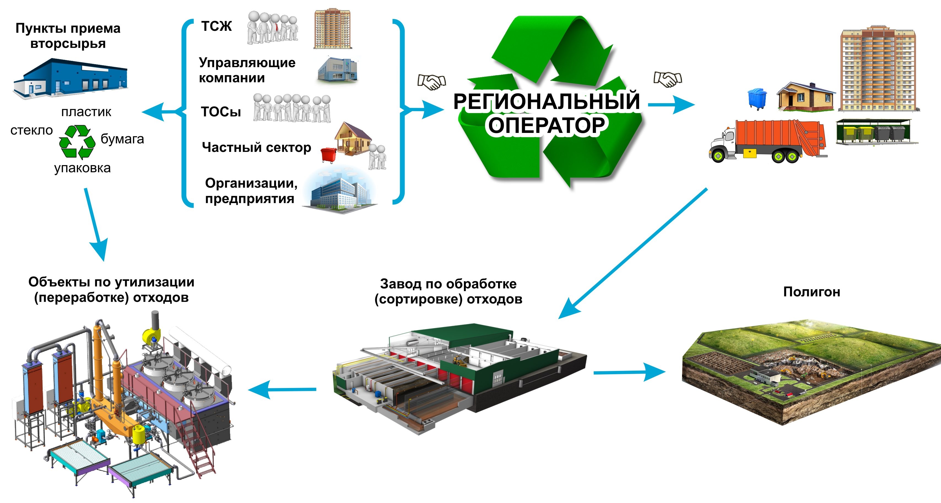
ЭКОНОМИЧЕСКИЙ ЭФФЕКТ от ПРОЕКТА
Мир вокруг не ждёт.
Мы действуем решительно и смело.
И ставим себе огромную планку.
Когда мы команда – мы сила.
Мир вокруг становится чище. Мы стремимся подняться как можно выше и смотреть как можно дальше. Погружаемся в работу головой.
Мы держим темп и успеваем меняться. Мы готовы к изменениям.
Привлечение инвестиций
Создание рабочих мест в регионе
Создание и модернизация информационных системы
в рамках федеральных программ
безопасная система управления всей цепочкой от образования отходов до переработки во вторичную продукцию

Slide 4
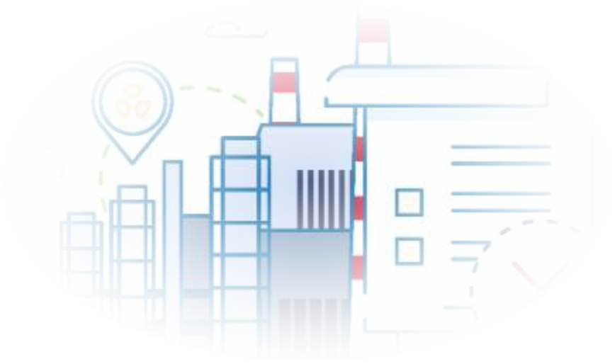
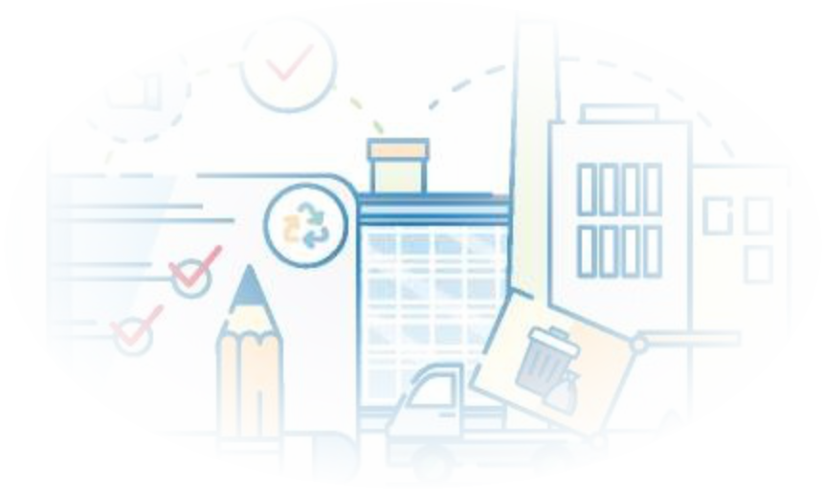

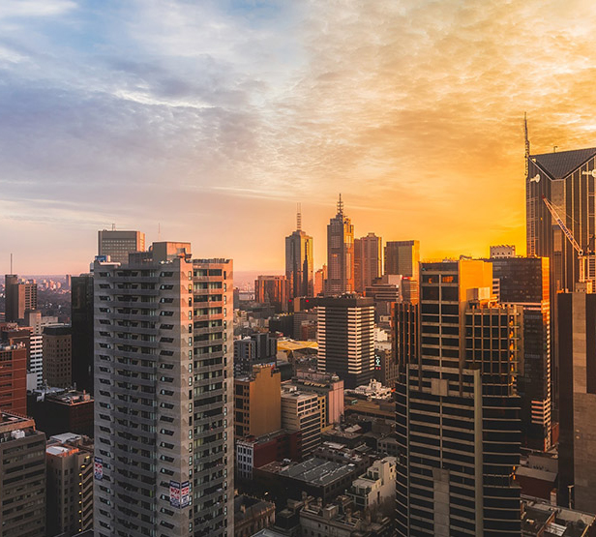
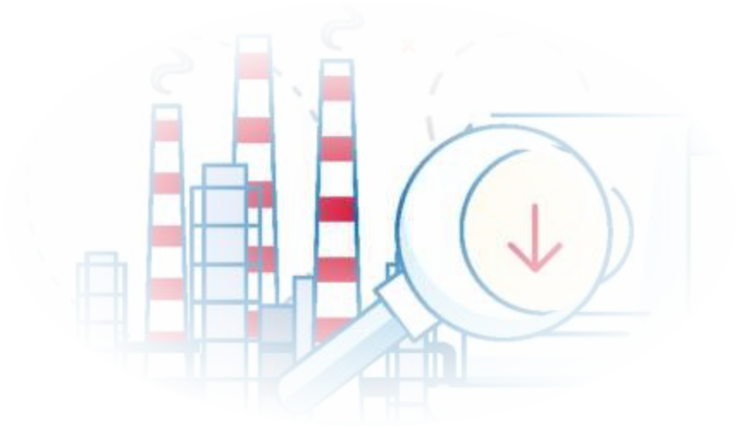
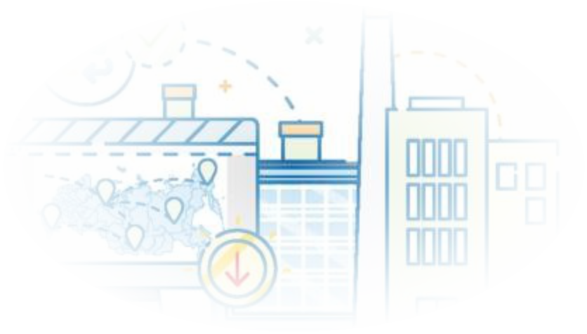
О НАШЕМ РЕШЕНИИ
Участники команды «NoSpamRus предлагают свой вариант решения
Основные направления деятельности по сбору и утилизации отходов 1 и 2 класса опасности:
Провести регламентацию требований к хозяйствующим субъектам и домохозяйствам по сбору и утилизации отходов 1 и 2 класса опасности.
Провести работу в направлении «экологическое просвещению населения по обращению с отходами 1 и 2 класса опасности».
Провести анализ экологичных методов утилизации отходов 1 и 2 класса опасности.
Провести поиск способов замены продуктов и производств, которые создают отходы 1 и 2 класса опасности, на менее безопасные.
Сформировать систему учета отходов 1 и 2 класса опасности.
безопасная система управления всей цепочкой от образования отходов до переработки во вторичную продукцию

Slide 5



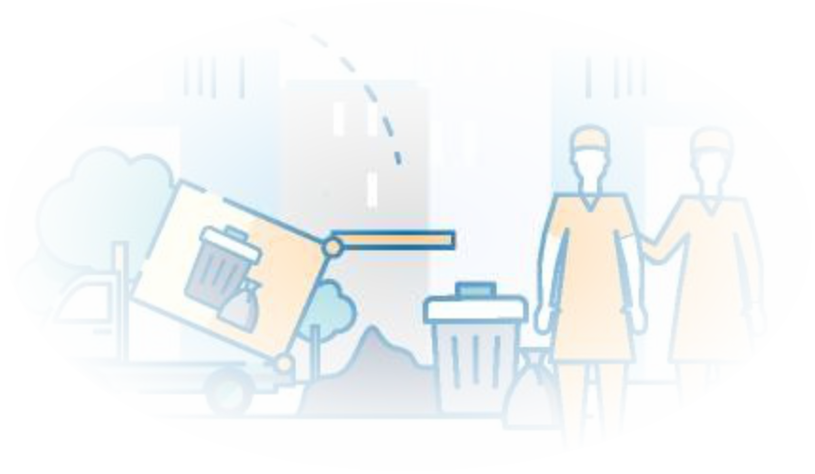
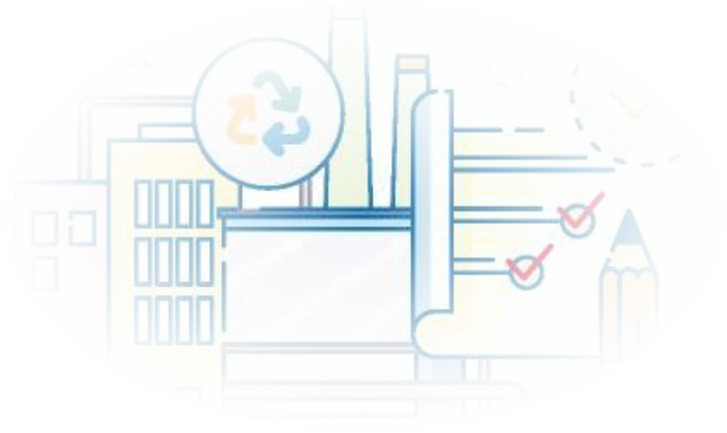
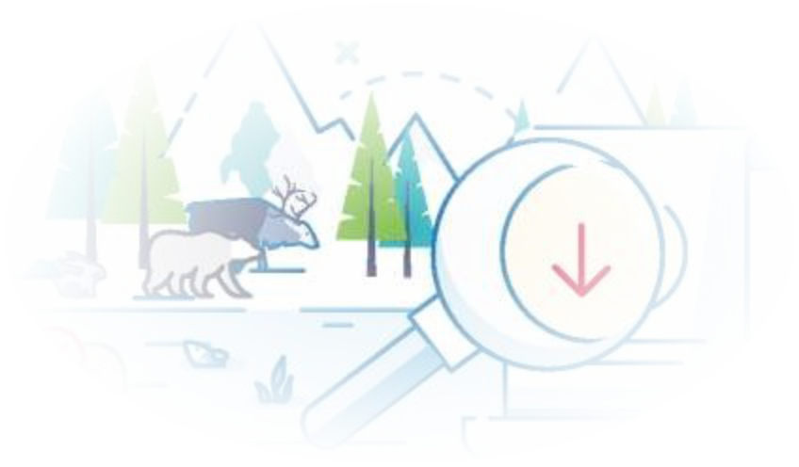
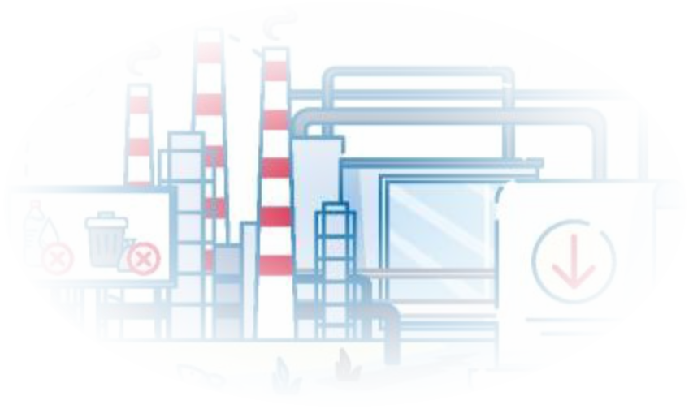
Особенности варианта внедрения «жизненного цикла» от участников команды «NoSpamRus»
ДОРОЖНАЯ КАРТА ДЛЯ МИНИСТЕРСТВА ЭКОЛОГИИ
Формирование групп (клуба) единомышленников
Развитие движения «экологическое просвещение населения»
Создание и внедрении концепции «Раздельный сбор мусора»
Развитие эко-волонтерства для жителей Республики Карелия
Создание, обучение и внедрение экологического чат-бота через соцсети
Организация экологических экскурсий на предприятия по переработке отходов
безопасная система управления всей цепочкой от образования отходов до переработки во вторичную продукцию

Slide 6
Особенности варианта внедрения «жизненного цикла» от участников команды «NoSpamRus»
ДОРОЖНАЯ КАРТА ДЛЯ МИНИСТЕРСТВА ЭКОЛОГИИ
Создание и развитие «системы лояльности и поощрения» для участников «экологического движения»
Привлечение представителей бизнеса и торговых сетей через систему скидок для участников «экологического клуба»
Бизнес - соглашения о сотрудничестве между торговой сетью, эко-волонтерами и органами власти через систему нематериальных благ
Внедрение логистической системы по переработке отходов и доставка полученного сырья на предприятия по производству ТНП и стройматериалов
Вовлечение новых категорий граждан в «экологическое движение»
безопасная система управления всей цепочкой от образования отходов до переработки во вторичную продукцию

Slide 7

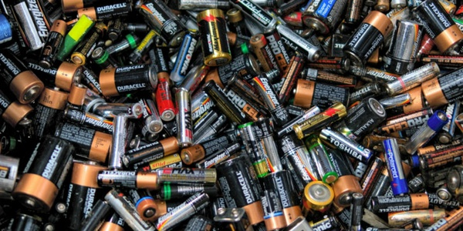
МИРОВЫЕ ШАГИ НАШЕГО РЕШЕНИЯ
В Японии все, что связано с переработкой мусора, вызывает у людей только позитивные эмоции. Перед тем, как что-то отправить в помойку, каждый японец совершает настоящий ритуал!
Японское настоящее – это хорошо забытое советское прошлое. Именно опыт СССР в использовании вторсырья – макулатуры и металлолома, который собирали семьями, дворами, школами и лег в основу антимусорной концепции Японии в 1960-х.
Финская компания Tracegrow разработала технологию переработки щелочных батарей,
позволяющую извлечь из них полезные элементы и использовать в составе микроудобрений в сельском
хозяйстве.
По слова генерального директора Tracegrow Тату Леппенана, первое предприятие по переработке щелочных батареек открылось нынешним летом. В ближайшие пару лет Tracegrow намерена довести оборот до 100 млн. евро.
Всё, что нельзя использовать вторично, в топку. При этом японцы научились сжигать мусор абсолютно безопасно. Японцы сами делают свою страну чистой
Переработка заключается в измельчении батарей и последующем выщелачивании, фильтрации раствора, насыщенного солями металлов, и их выделении. Соли опасных элементов, например, никеля и ртути, отправляются на утилизацию. Из солей же марганца и цинка изготавливают микроудобрения.

Slide 8

РОССИЙСКИЕ ШАГИ НАШЕГО РЕШЕНИЯ
Завод «Экобокс», находящийся в Рыбинске Ярославской области, выпустил и установил уже
около 6 тыс. контейнеров для ртутьсодержащих ламп, градусников и батареек, треть из них
установлены в Московской области, остальные — в Санкт-Петербурге, Башкирии,
Татарстане и других регионах.
Стоимость одного контейнера в рознице составляет от 10 тыс. до 20 тыс. руб. А себестоимость всего на 10% ниже. Контейнер производится из металла, внутри него расположены наклонные полки с пакетами, обработанными демеркуризационным раствором.
«Это не просто железный ящик, как может показаться».
Производственно-технический комплекс
по обработке, утилизации и обезвре-
живанию отходов I и II классов
опасности «Северо- Запад»
(ПТК «Северо-Запад»).
В России практически все предприятия собирают ртутные приборы и сдают их за деньги, так как им грозят штрафы. Население таким штрафом не облагается, поэтому утилизует всего 3% ртутных приборов

Slide 9
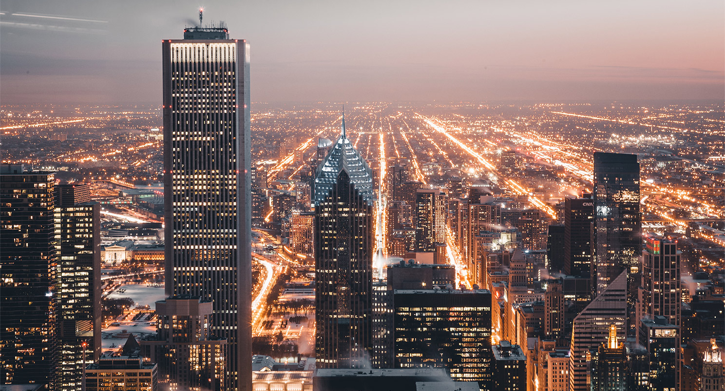
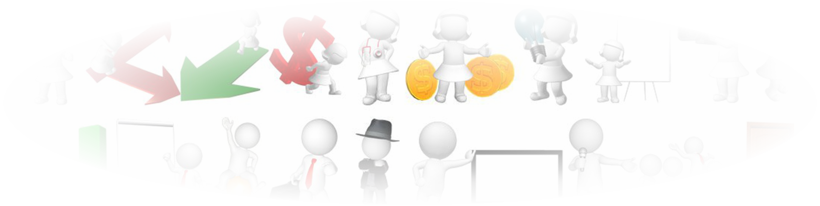
Очистим наш регион от мусора и сделаем мир чище.

Slide 10
Пример тизера от команды «NoSpamRus»
Наша команда работала по основным направленим деятельности по сбору и утилизации отходов 1 и 2 класса опасности:
1. Регламентация требований к хозяйствующим субъектам и домохозяйствам по сбору и утилизации отходов 1 и 2 класса опасности.
2. Широкое экологическое просвещение населения по обращению с отходами 1 и 2 класса опасности.
3. Поиск экологичных методов утилизации отходов 1 и 2 класса опасности.
4. Поиск способов замены продуктов и производств, которые создают отходы 1 и 2 класса опасности, на менее безопасные.
5. Формирование системы учета отходов 1 и 2 класса опасности.
безопасная система управления всей цепочкой от образования отходов до переработки во вторичную продукцию

Slide 11
Благодарим вас за внимание
ДОРОЖНАЯ КАРТА ДЛЯ МИНИСТЕРСТВА ЭКОЛОГИИ
Участники команды «NoSpamRus
http://dreams.bios-studio.ru/
https://github.com/userbios/battery/
https://leadersofdigital.ru/cabinet/63012/team
https://docs.google.com/document/d/1KA2MCq1m7f7LO9MVEB5a75e-Q86diKYVirN-X2oW1kQ/edit

